Slide 1
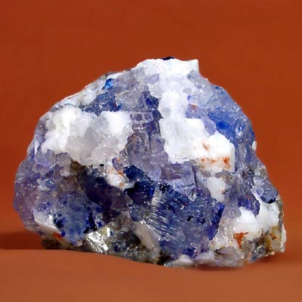
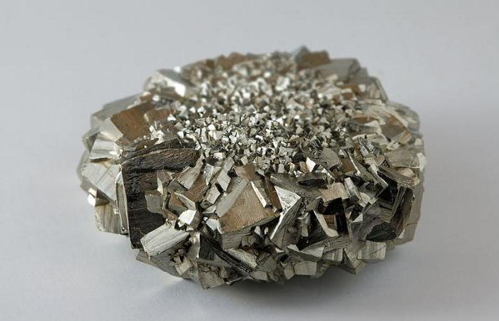
Полезные ископаемые Челябинской области

Slide 2
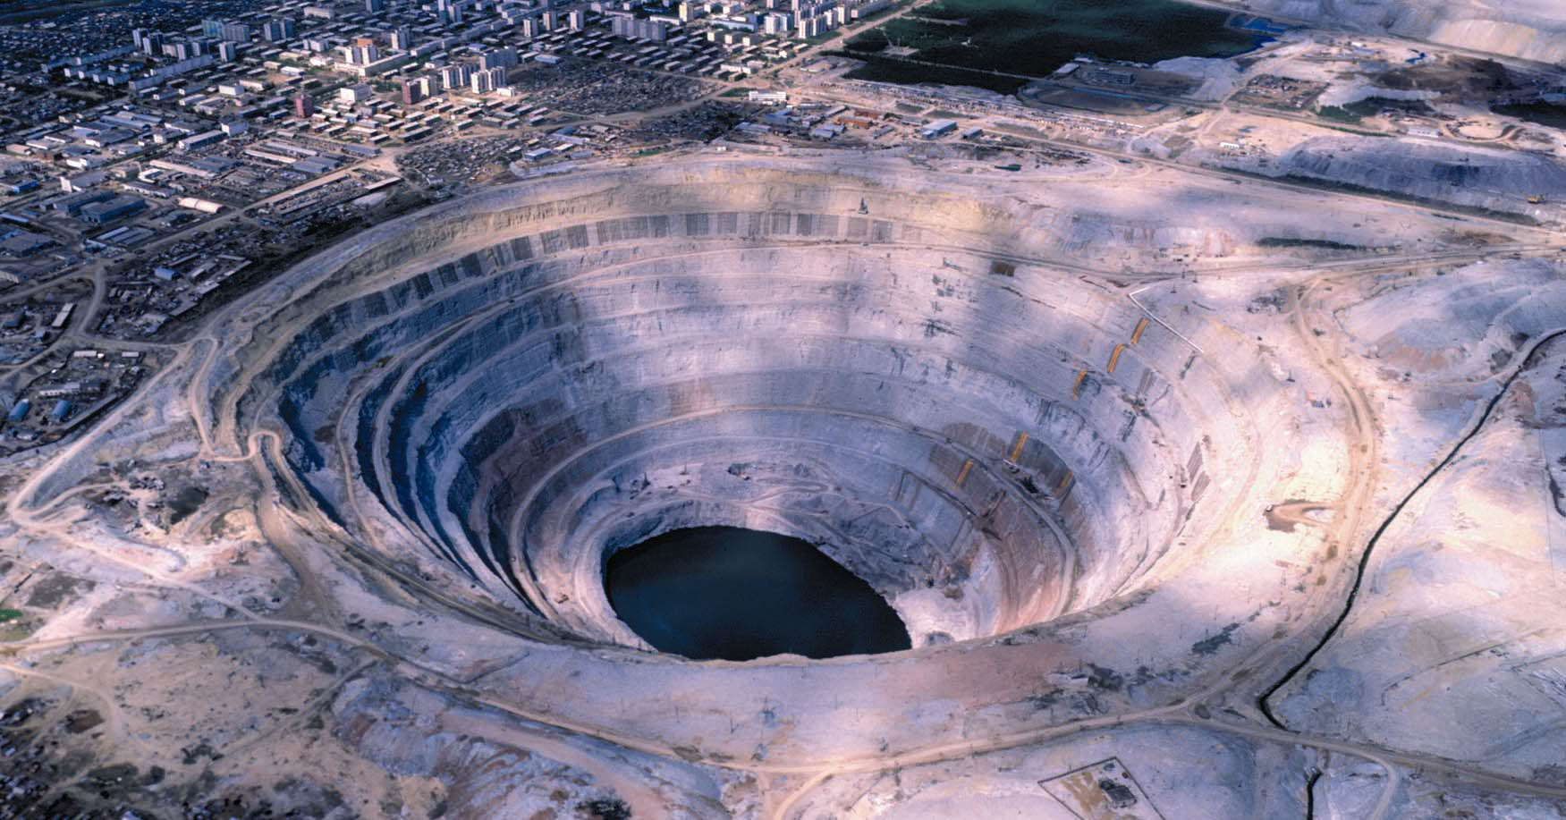
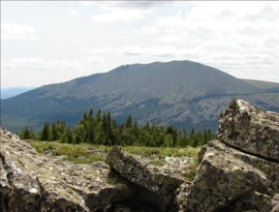
Недра Челябинской области (особенно ее горная часть) богаты различными полезными ископаемыми. Уральские горы очень древние и сильно разрушены. По существу, это только сохранившиеся основания былых гор. Все, что когда то было скрыто на большом глубине, теперь оказалось почти на поверхности. Значительная доля полезных ископаемых Урала сосредоточена в пределах Челябинской области.

Slide 3
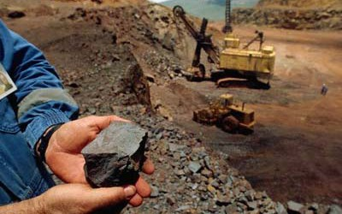
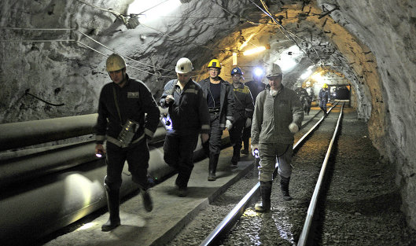
Более 20 месторождений содержат железную руду. В первую очередь это Магнитогорское месторождение, на базе которого начинал работу крупнейший в стране Магнитогорский металлургический комбинат. Месторождение это известно с 1747 года. Общие запасы руды насчитывали примерно 200 млн. тонн, содержание железа в рудах – 50-54%.

Slide 4
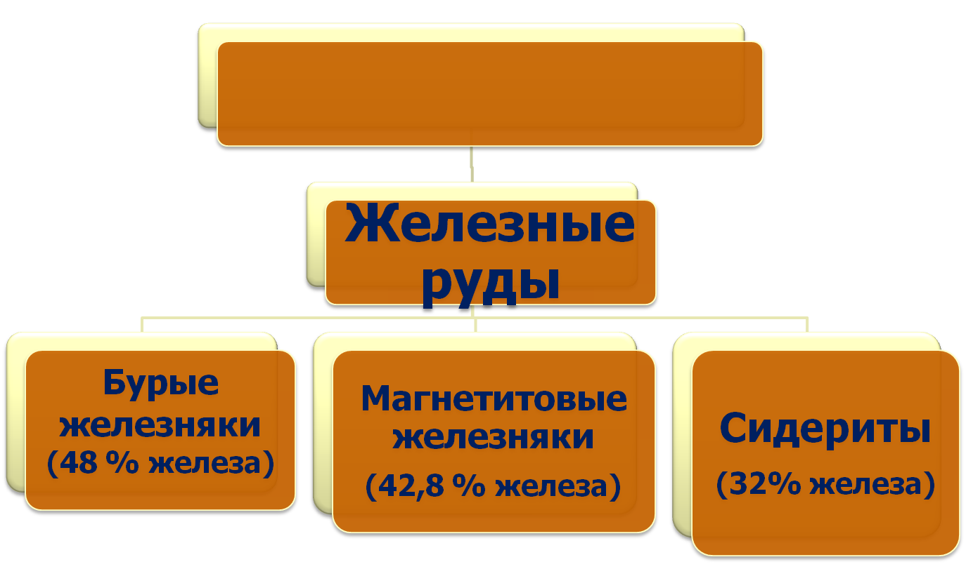
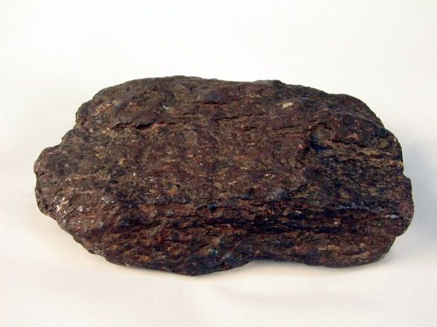
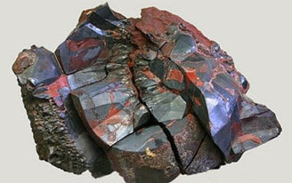
Полезные ископаемые области
Черные металлы

Slide 5
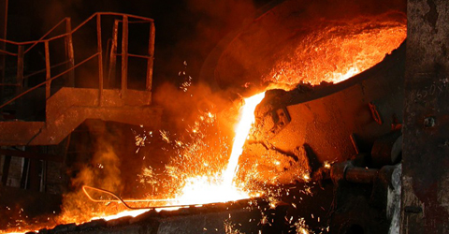
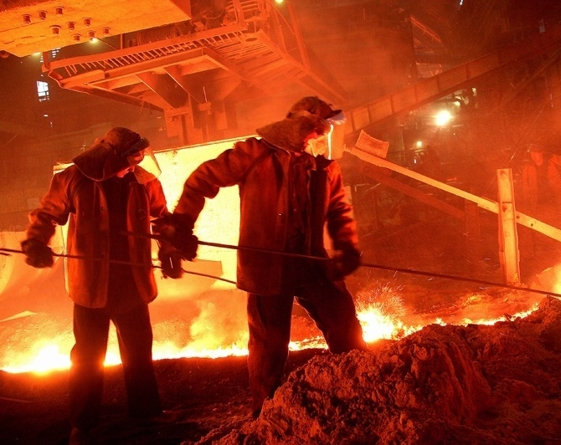
Металлургическое производство начинается с добычи основных компонентов для производства металлов: каменного угля, железной руды, флюсов. Затем на горно-обогатительных комбинатах добытую железную руду обогащают, избавляясь от пустых пород. В доменных цехах руда превращается в чугун, из которого затем производят сталь. А сталь, в свою очередь, превращается в готовый продукт: трубы, листовую сталь, прокат и прочее.

Slide 6
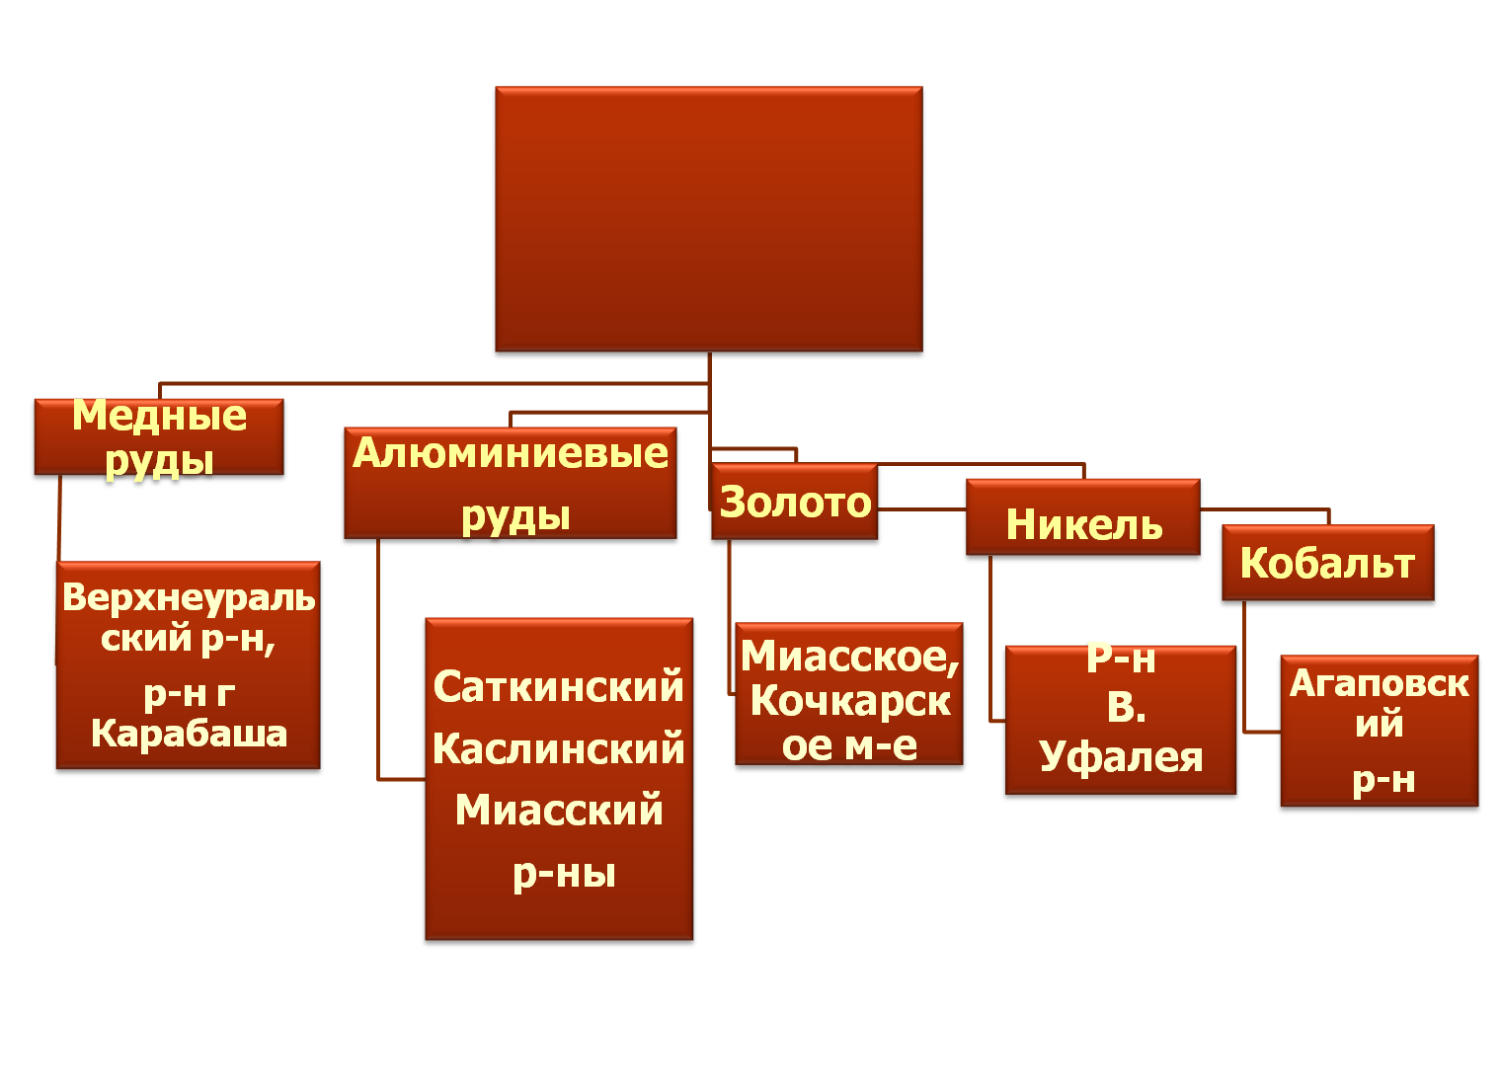
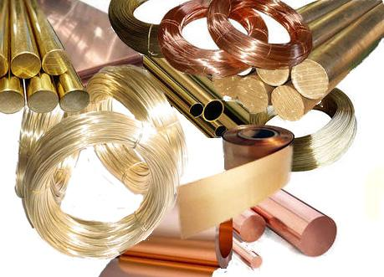
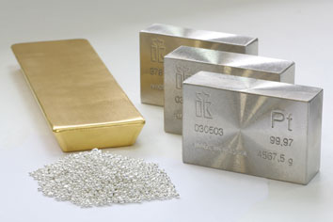
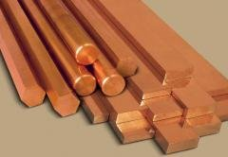
Цветные металлы

Slide 7
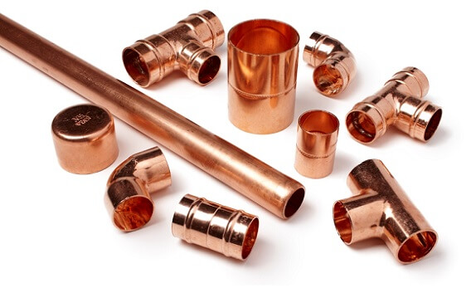
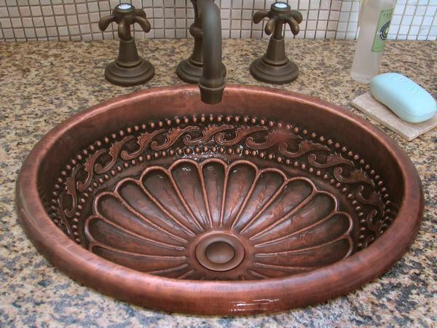
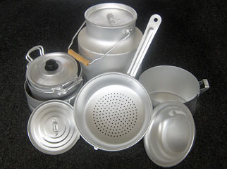
Спрос на цветные металлы и сплавы постоянно растет, так как они все шире применяются в современной технике. Цветные металлы используются в авиастроении, ракетной и атомной технике, химической промышленности.
Медь и ее сплавы применяются в химическом машиностроении, из них изготавливаются трубопроводы самого различного назначения, емкости, различные сосуды для криогенной технике и т.п.
Алюминий и его сплавы также как и медь используют для изготовления различных емкостей в химической и пищевой промышленности.

Slide 8
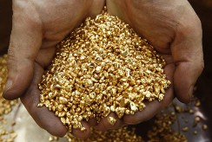
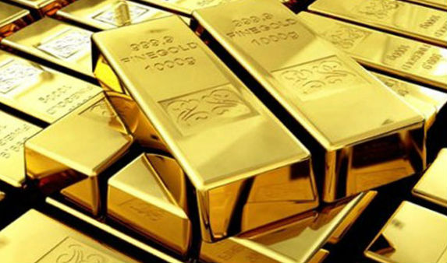
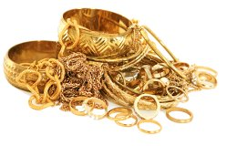
Недра Челябинской области содержат значительные запасы золота, которые сосредоточены в 7 рудных и 35 россыпных месторождениях. Перспективы открытия новых месторождений весьма благоприятны.

Slide 9
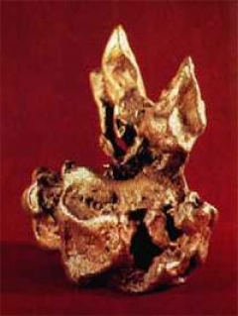
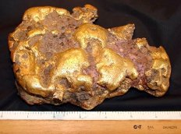
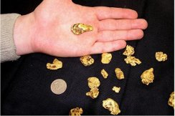
Добыча россыпного золота в крае ведется в Миасском золотоносном районе. Здесь были найдены довольно крупные самородки золота. Так, в 1842 году был обнаружен самородок весом около 36 кг, являющийся самым крупным из найденных на территории страны. В 1936 году были найдены два самородка весом 14,4 и 9,5 кг.

Slide 10

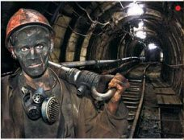
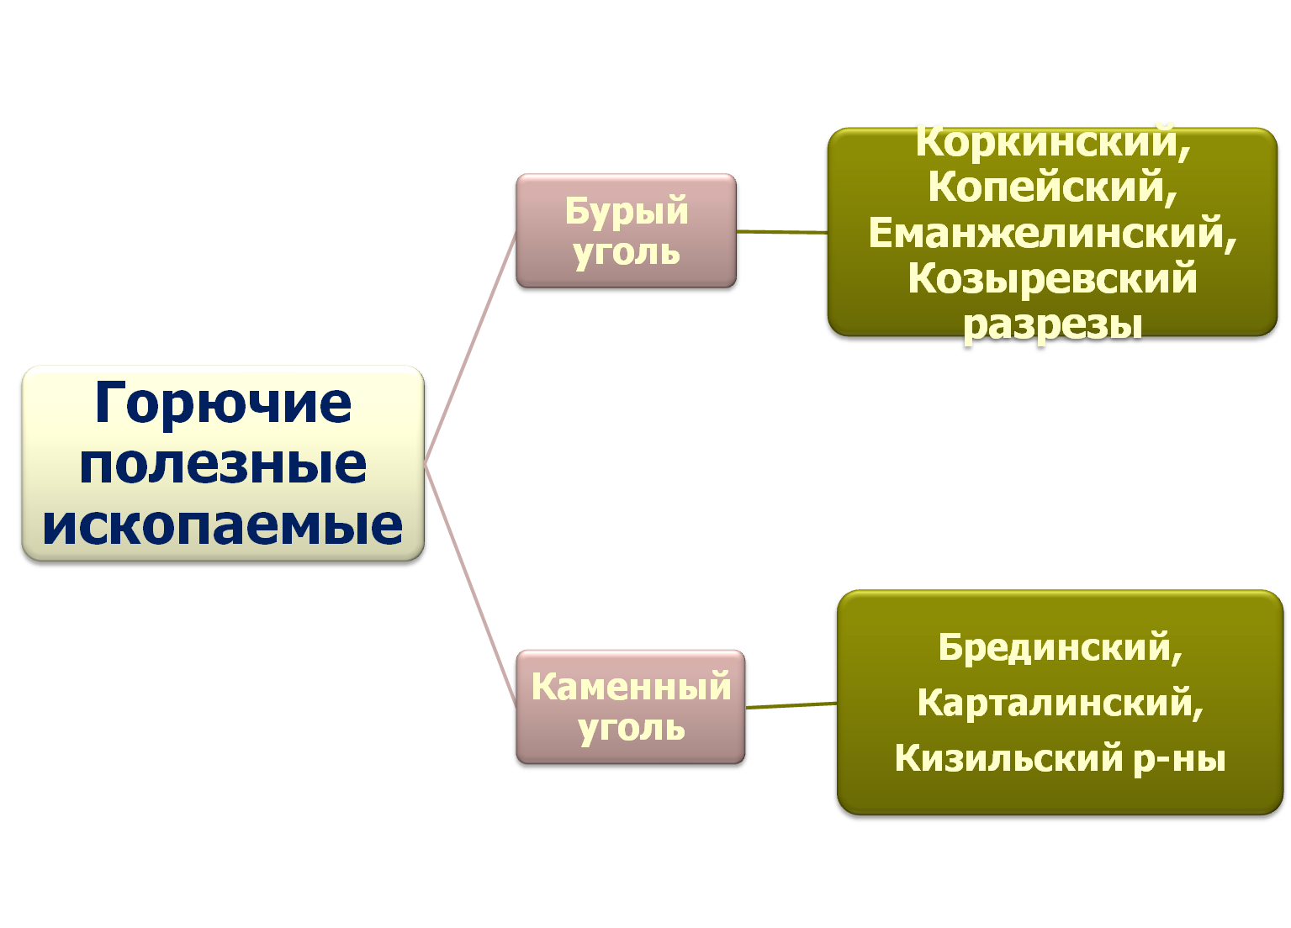
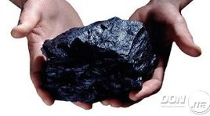
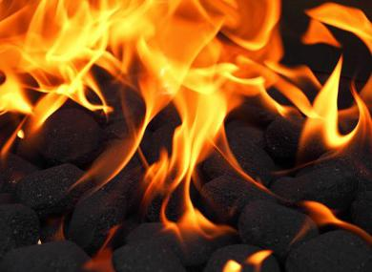
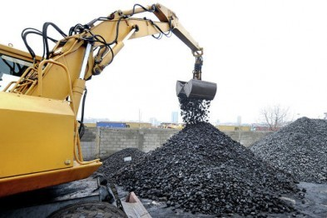

Slide 11
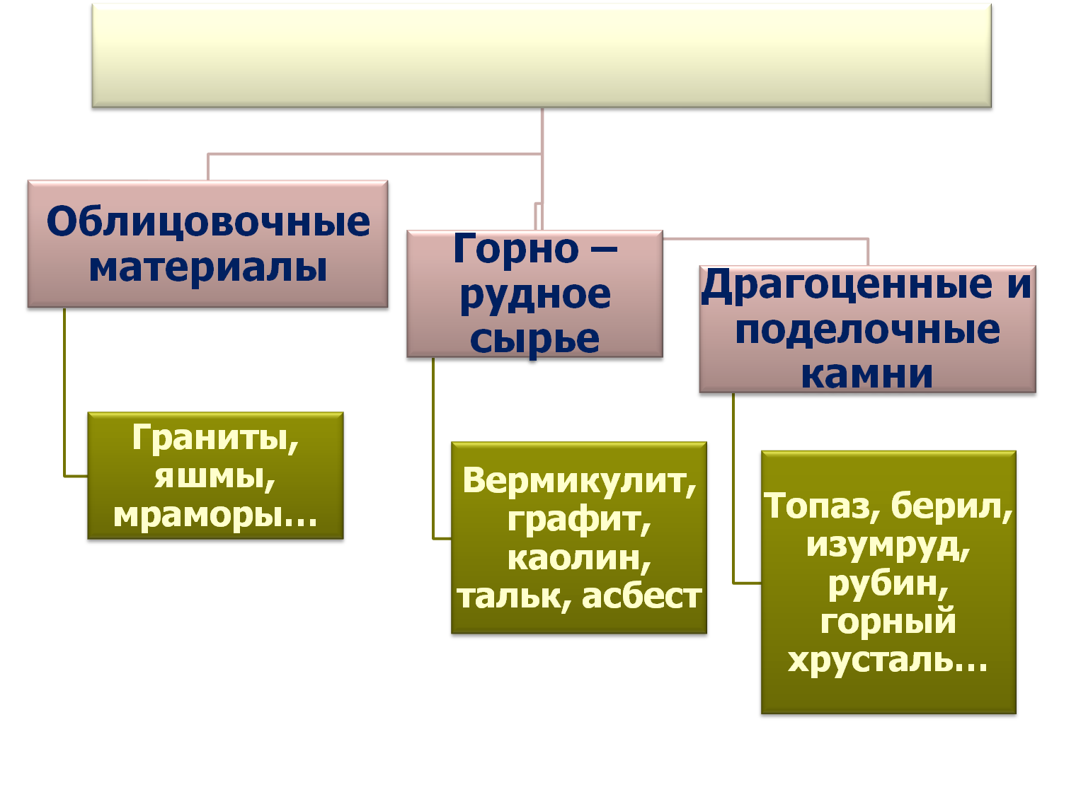
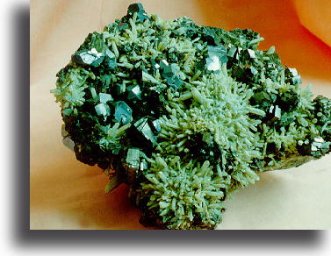
НЕМЕТАЛЛИЧЕСКИЕ ПОЛЕЗНЫЕ ИСКОПАЕМЫЕ

Slide 12
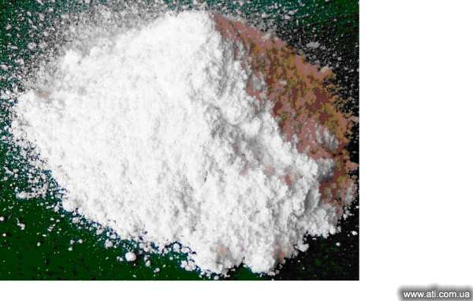
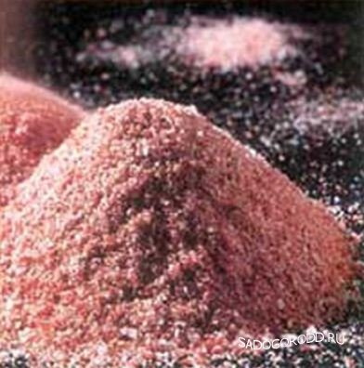
Химическое сырьё
Из полезных ископаемых, относящихся к химическому сырью, на территории области имеются тальк, фосфориты, серные колчеданы, соли. Наиболее крупные тальковые месторождения размещаются в районе Миасса.
Тальк
Фосфориты

Slide 13
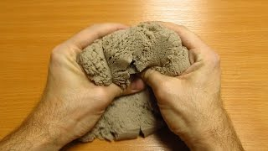
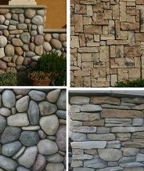
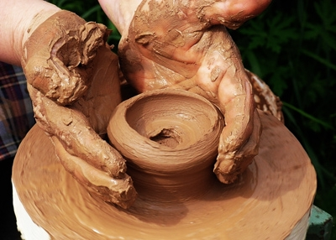
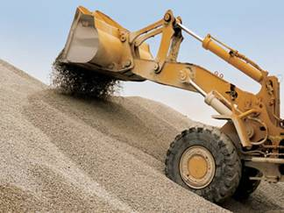
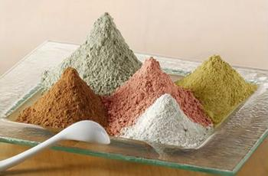
Область обладает неограниченными запасами строительного камня, строительного песка, кирпичных глин, облицовочного камня с широкой цветовой гаммой и разнообразным рисунком.

Slide 14
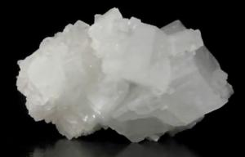
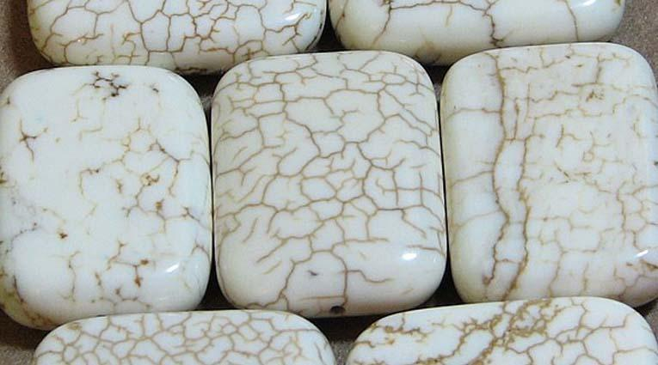
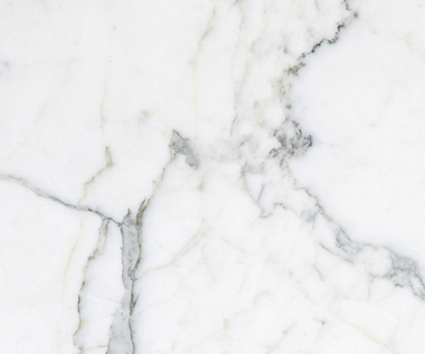
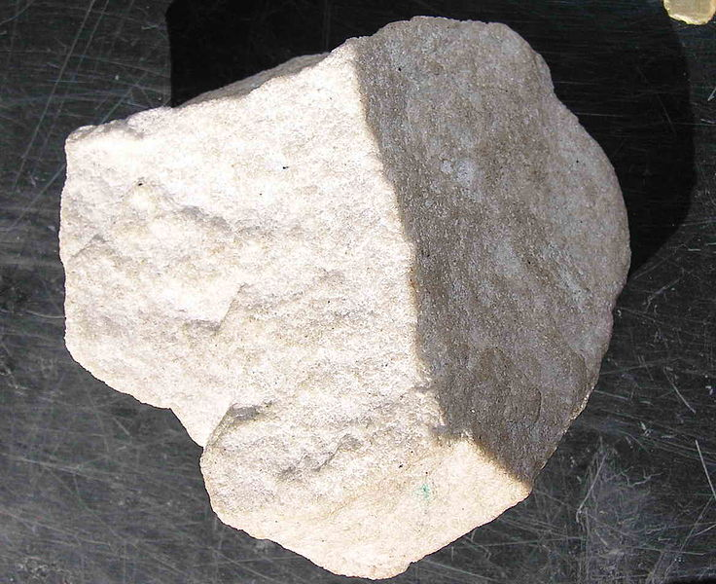
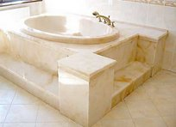
На территории области располагается одно из крупнейших в мире Саткинское месторождение магнезитов, крупнейшее в Европе Коелгинское месторождение белых мраморов
Мрамор

Slide 15
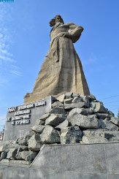
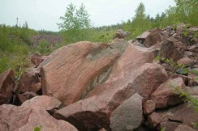
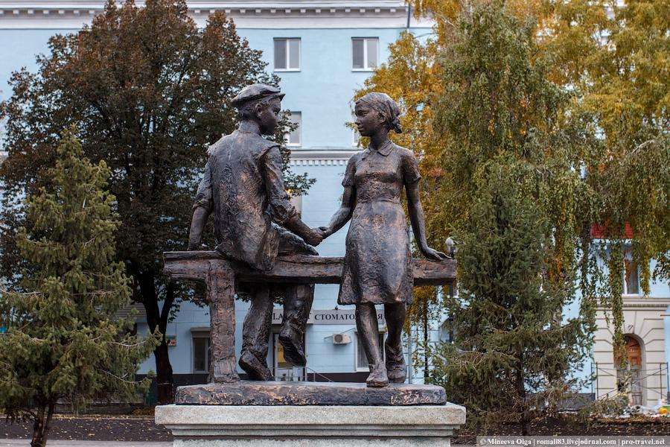
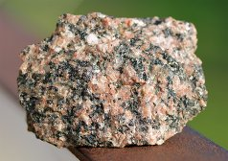
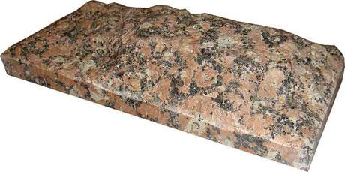
Гранит

Slide 16
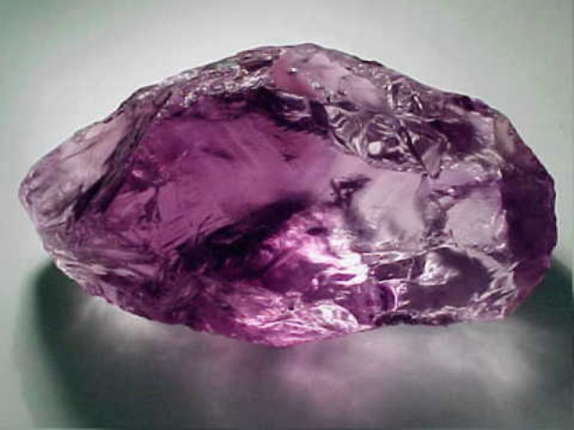
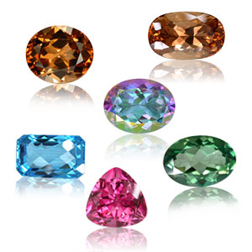



Аметист
Драгоценные и поделочные камни встречаются в трех местах - в Ильменских, Вишневых горах и возле Пласта. Ильменские горы - настоящий минералогический музеи. Здесь встречаются амазонит, гиацинт, аметист, опал, топаз , гранат , малахит, яшма, сапфир, рубин, солнечный, лунный и арабский камень и т. д.
Топаз
Яшма
Агат
Малахит

Slide 17






